Slide 1

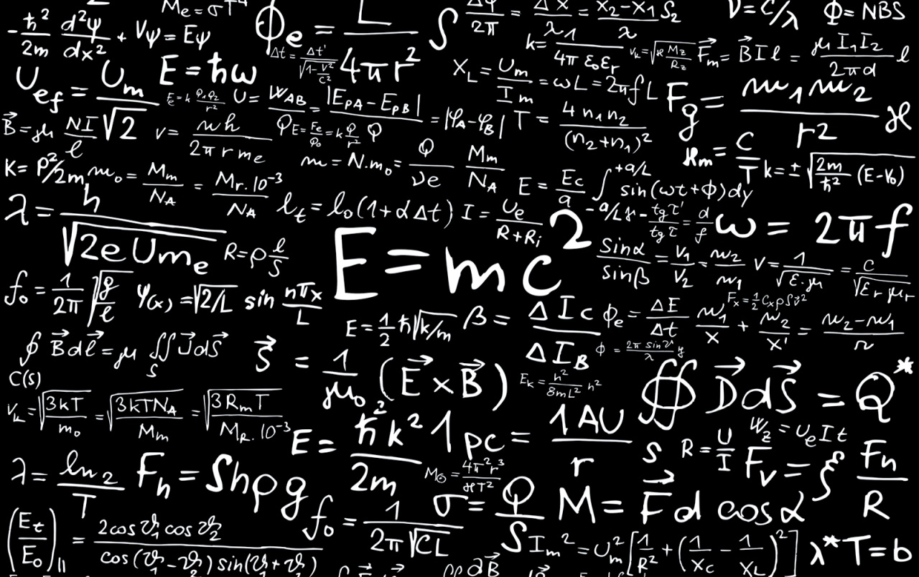
Наслідки постулатів СТВ
Розв’язування задач
УРОК 47
Сформулюйте постулати СТВ і поясніть їх зміст.

Slide 2

Розв'язування задач
1. У яких з наведених нижче випадків можна застосувати закони класичної фізики, а в яких – тільки закони релятивістської фізики:
а) розрахунок навантаження на фундамент будинку
б) розрахунок траєкторії польоту снаряда
в) опис руху електронів в атомі
г) опис руху елементарних частинок у прискорювачі

Slide 3

Розв'язування задач
2. Автомобіль віддаляється від нерухомого спостерігача зі швидкістю 120 км/год. Спостерігач пускає світловий промінь у напрямку автомобіля. Яку швидкість має світловий промінь відносно автомобіля?

Slide 4
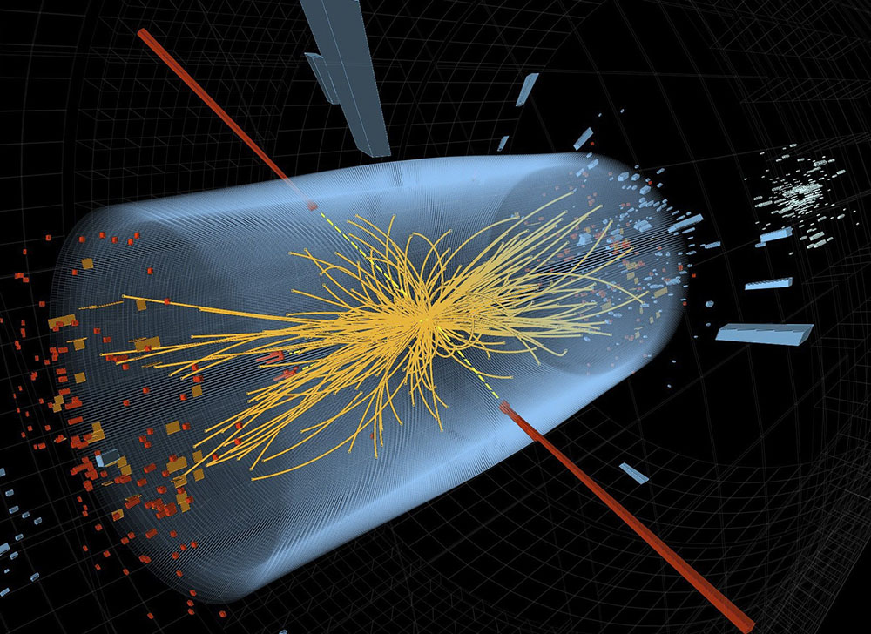
Розв'язування задач
3. Протон і нейтрон рухаються назустріч один одному зі швидкостями 2,1ꞏ10⁵ км/с та 1,5ꞏ10⁵ км/с відповідно. Визначте швидкість руху протона відносно нейтрона за класичною та релятивістською формулами додавання швидкостей. Який висновок можна зробити?

Slide 5
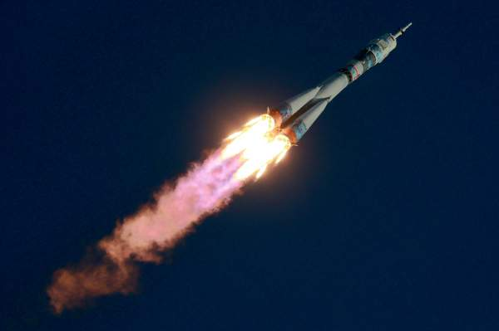
Розв'язування задач
4. Дві ракети віддаляються одна від одної зі швидкостями 0,7с відносно нерухомого спостерігача. Якою є відносна швидкість руху ракет?

Slide 6
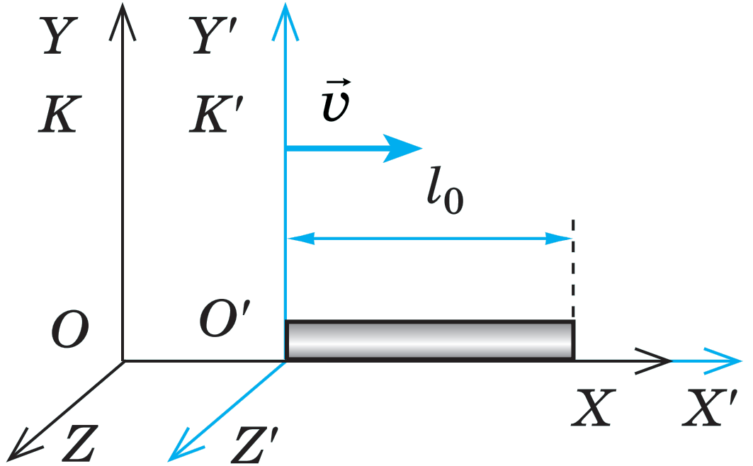
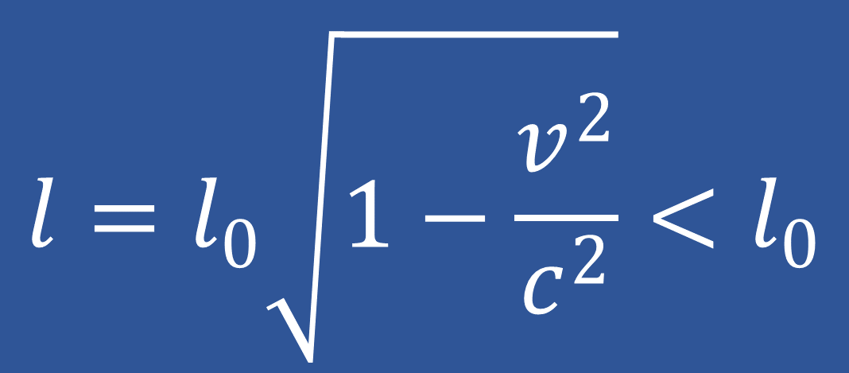

Лінійні розміри предметів під час їхнього руху
Довжина $l$ рухомого предмета відрізняється від довжини $l_{0}$ того самого предмета в його «власній» системі відліку
$$l=l_{0}\sqrt{1−\frac{v^{2}}{c^{2}}}<l_{0}$$

Slide 7
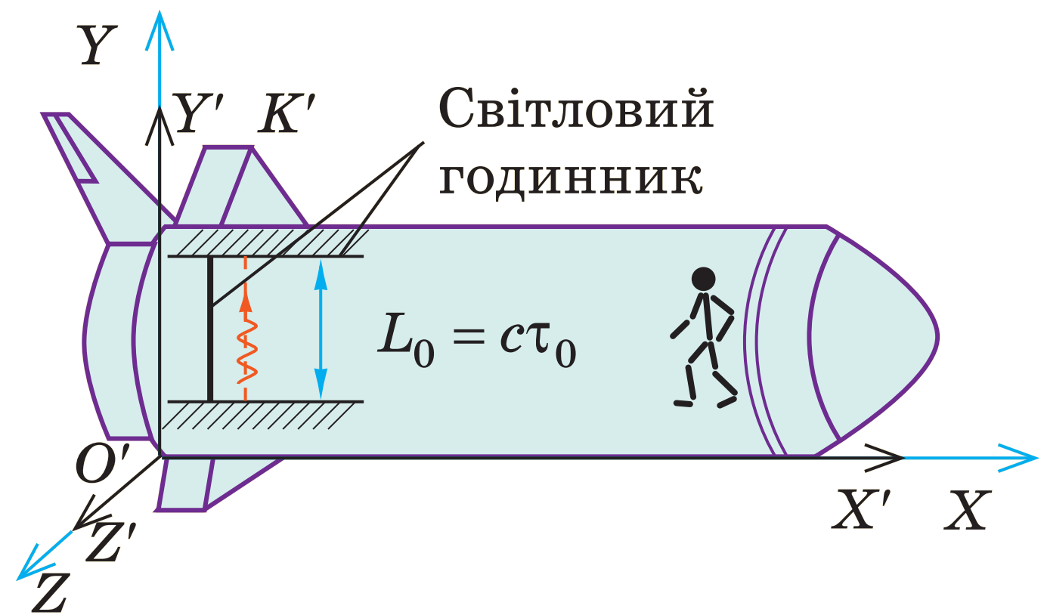
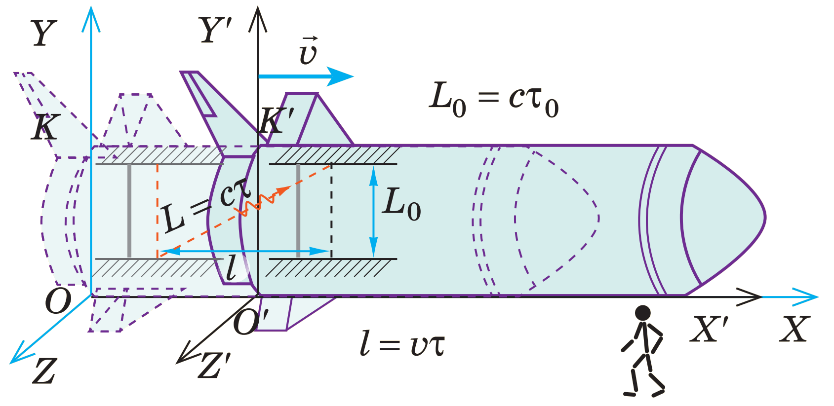
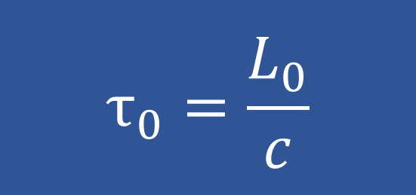



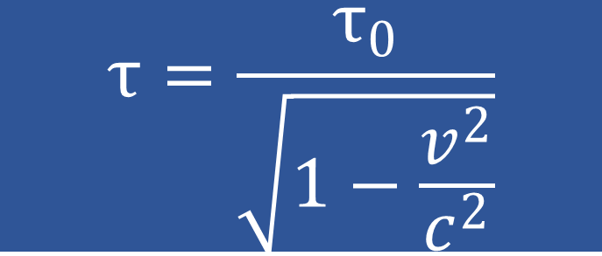
Ефект уповільнення часу
$$τ_{0}=\frac{L_{0}}{c}$$
$$τ=\frac{τ_{0}}{\sqrt{1−\frac{v^{2}}{c^{2}}}}$$
$$τ_{0}<τ$$
Час $τ_{0}$, вимірюваний спостерігачем, відносно якого годинник перебуває у спокої
Час $τ$, вимірюваний спостерігачем, відносно якого годинник рухається
Час у рухомій СВ уповільнюється

Slide 8
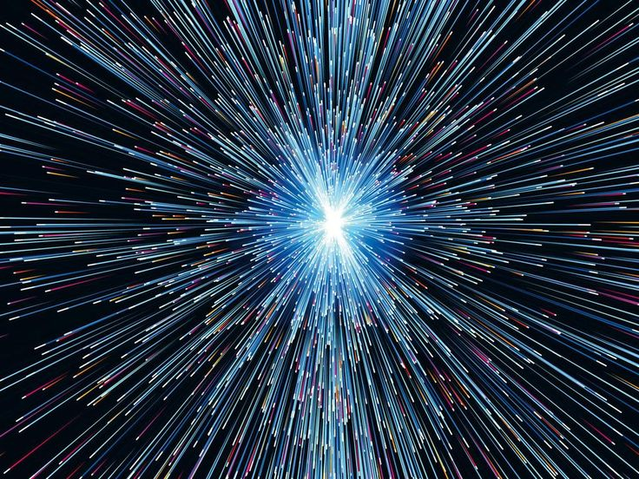
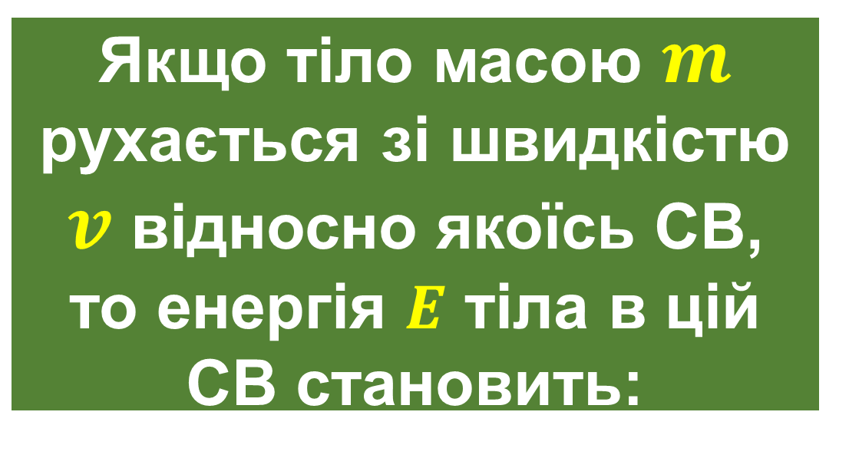
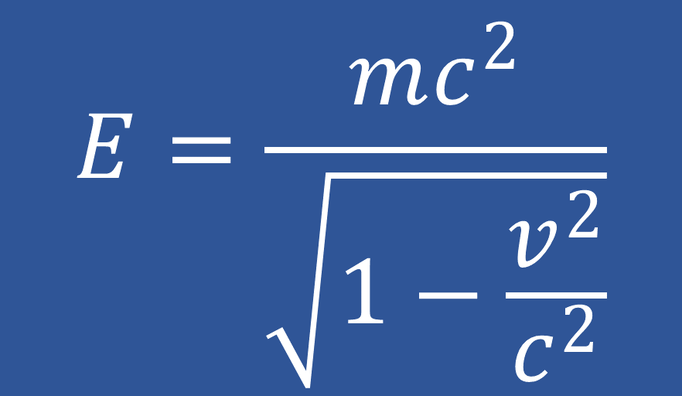
Лінійні розміри предметів під час їхнього руху
Якщо тіло масою $m$ рухається зі швидкістю $v$ відносно якоїсь СВ, то енергія $E$ тіла в цій СВ становить:
$$E=\frac{mc^{2}}{\sqrt{1−\frac{v^{2}}{c^{2}}}}$$

Slide 9
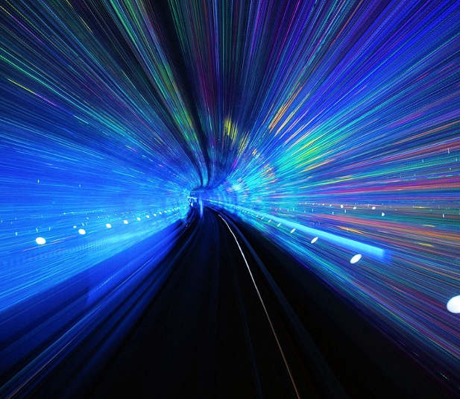



Маса та енергія
1. Будь-яке тіло (будь-яка частинка), що має масу, несе із собою запас енергії
Якщо
$$v=0$$
то
$$E=mc^{2}$$
2. Зміна енергії тіла прямо пропорційна зміні його маси
$$∆E=∆mc^{2}$$

Slide 10
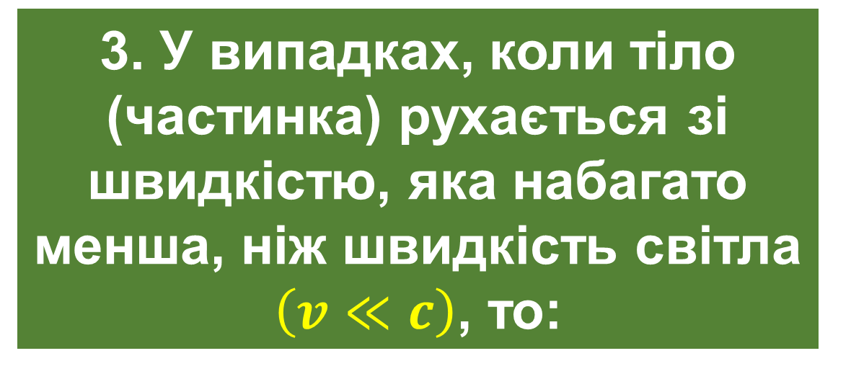
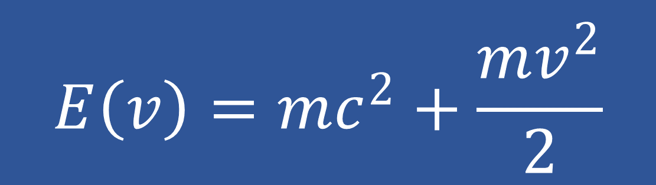
Маса та енергія
3. У випадках, коли тіло (частинка) рухається зі швидкістю, яка набагато менша, ніж швидкість світла $\left(v≪c\right)$, то:
$$E\left(v\right)=mc^{2}+\frac{mv^{2}}{2}$$

Slide 11
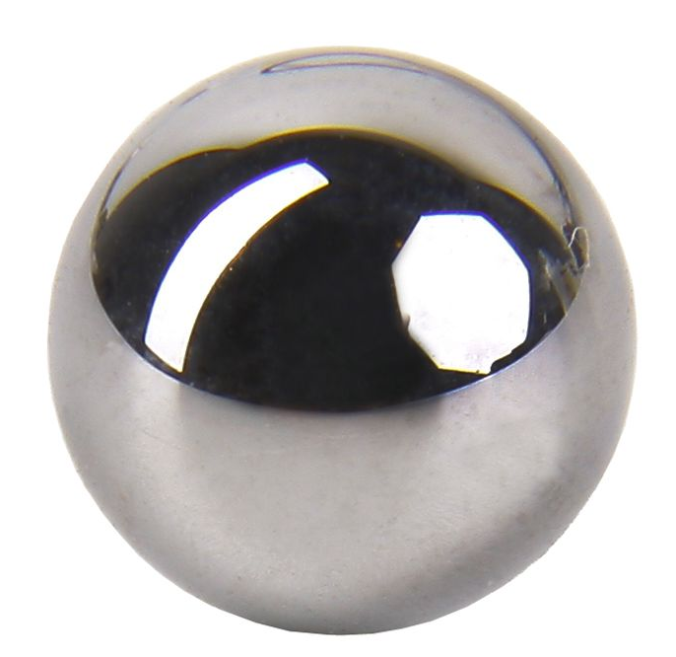
Розв'язування задач
1. Визначте енергію спокою сталевої кулі масою 2 кг. Чи зміниться відповідь, якщо куля того самого розміру буде дерев’яною?

Slide 12
Розв'язування задач
2. Який розмір матиме 20-метрова ракета відносно інерціальної системи відліку в напрямку руху, якщо швидкість руху ракети відносно цієї системи становить 2,4ꞏ10⁸ м/с?

Slide 13
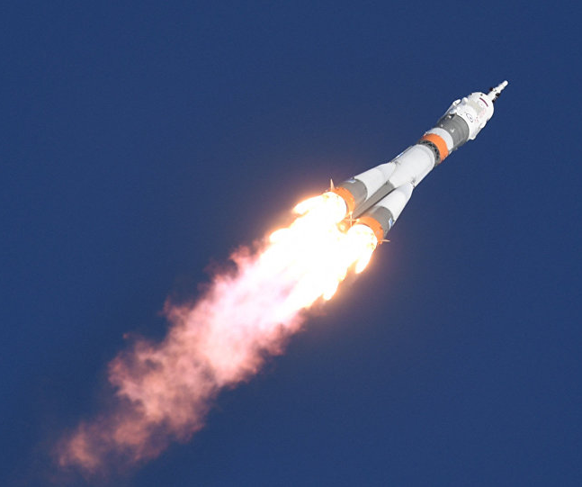
Розв'язування задач
3. Ракета рухається зі швидкістю 2,2ꞏ10⁵ км/с відносно нерухомого спостерігача. Поточний контроль систем ракети космонавти виконали за 5 год. Визначте, скільки часу тривав контроль за годинником спостерігача.

Slide 14
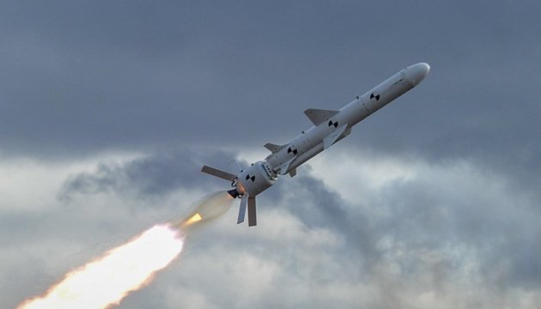
Розв'язування задач
4. Яке значення мала б повна енергія ракети, маса якої 15 т, у системі відліку, яка пов’язана із Землею, якби ракета рухалася відносно Землі зі швидкістю 2,7ꞏ10⁸ м/с?

Slide 15
Домашнє завдання
Опрацювати § 25,
вправа № 25 (1, 2, 4)

